Slide 1
Unit 5 Weather
It’s sunny.
WWW.PPT818.COM

Slide 2
Spring,spring,it’s spring.
Sunmmer,summer,it’s summer.
Autumn,autumn,it’s autumn.
Winter,winter,it’s winter.

Slide 3
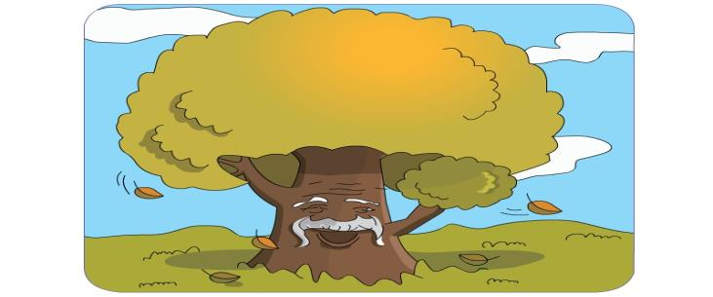
How’s the weather(天气) in autumn ?
(秋天的天气怎么样？)
It’s cool.
今天的天气

Slide 4
How’s the weather today ?
(今天的天气怎么样？)
It’s sunny.(晴朗的，阳光充足的)
Let’s go and
climb the hill.
(爬山)
Li Ming、Danny爬山

Slide 5
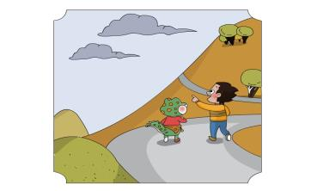
Listen and choose.
How’s the weather on the hill ?
（山上的天气发生了怎样的变化？）
It’s .
A、cloudy B、windy
C、cold D、hot E、warm
Listen and fill

Slide 6
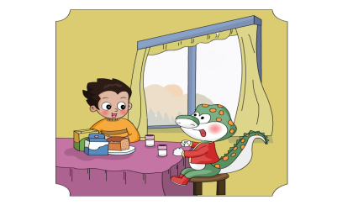
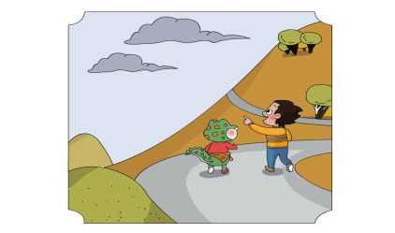
最佳配音员
Listen and fill the blanks,then repeat.
1
A、cloudy B、sunny
It’s today.
sunny
Let’s go and
climb the hill .
2
A、cloudy B、windy
Oh! It’s now .
cloudy
It’s windy. It’s cold
A、 Put B、Put on
3
Put on
your jacket.
chant

Slide 7
Enjoy a chant!
Sunny,windy,cloudy
Sunny,sunny,it’s sunny.
Windy,windy,it’s windy.
Cloudy,cloudy,it’ coudy.
Sunny,windy,cloudy.
Guessing game

Slide 8
Guessing game
同学们，用我们所学的英语来猜一猜
周一至周五的天气和活动，看谁猜的又对
又快！Come on！
 | Weather | Action
Monday
Tuesday
Wednesday
Thursday
Friday
Key words(提示词):
Weather（天气）:
sunny、 windy、cloudy
Action（活动）：
play basketball
read
dance
go and skip
climb the hill
Eg：
It’s on .
Let’s .
cloudy
Monday
read

Slide 9
Help wanted 招聘
电视台急聘天气预报员，希望同学们踊跃报名参加应聘。
招聘要求：
能根据天气情况做英文天气预报，提醒观众朋友不同的天气穿什么样的服装，做什么样的运动。通过考核，才能录取。名额有限，把握机会！
Weather（天气）: sunny、 windy、coudy 、
warm、 hot、 cool 、 cold
Clothes（衣服）：sweater、cap、coat、shirt、T-shirt
Action（活动）：go swimming、go to the park、 dance、
play basketball、climb the hill、play football、read
Hello，I’m .
It’s sunny . Put on your T-shirt. Let’s go swimming.
转盘

Slide 10
We should know about the weather
and keep healthy.
我们应该养成时刻关注天气的好习惯，
适当增减衣服，保持健康。
作业

Slide 11
Homework
1、运用今天所学的句型与家人或朋友交流天气。
2、观看今天的中央电视台的天气预报，并做好记录，没学过的表示天气的单词，做好标记，下节课学习讨论。

